Slide 1
삼성 청년 SW 아카데미
데이터분석 이론 및 실습

Slide 2
<알림>
본 강의는 삼성 청년 SW아카데미의 컨텐츠로
보안서약서에 의거하여
강의 내용을 어떠한 사유로도 임의로 복사, 촬영, 녹음, 복제, 보관, 전송하거나
허가 받지 않은 저장매체를
이용한 보관, 제3자에게 누설, 공개,
또는 사용하는 등의 행위를 금합니다.

Slide 3
9월23일 실습 및 과제 알고리즘

Slide 4
실습 알고리즘

Slide 5
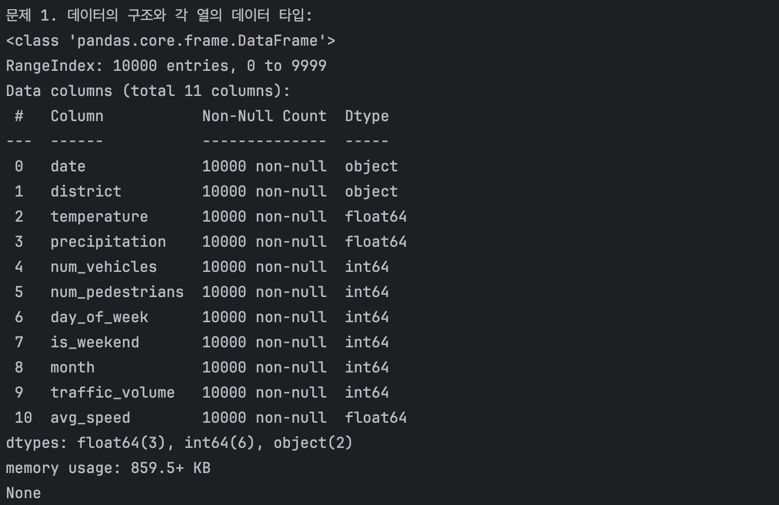
실습1. 고급 통계 분석
실행결과

Slide 6
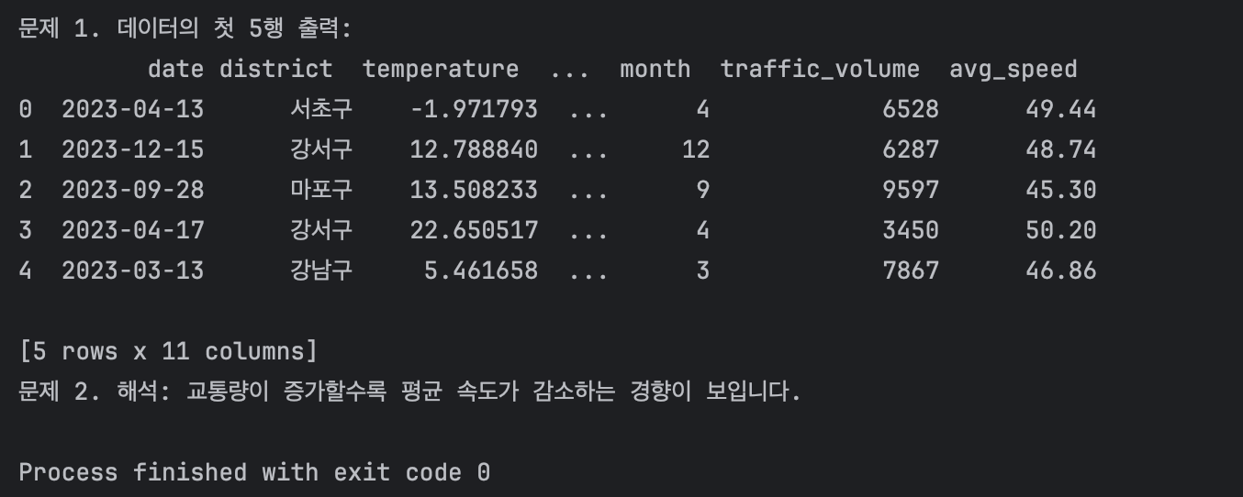
실습1. 고급 통계 분석
실행결과

Slide 7
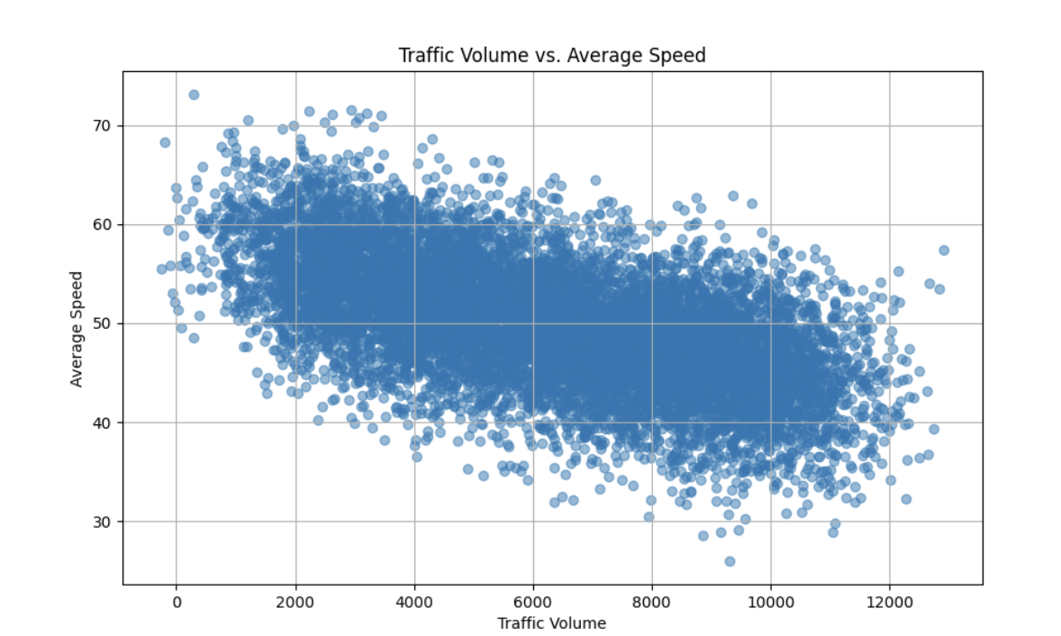
실습1. 고급 통계 분석
실행결과

Slide 8
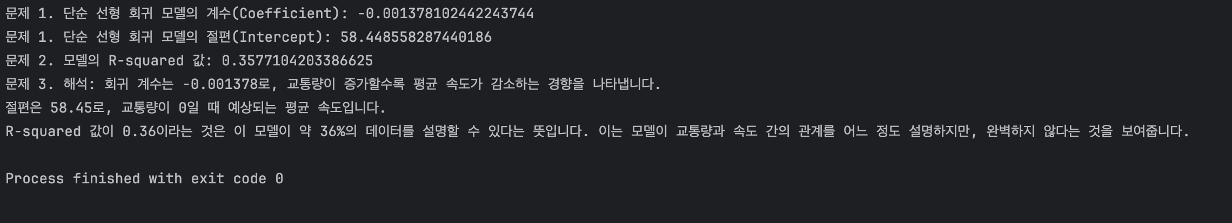
실습2. 통계 기법 심화
실행결과

Slide 9
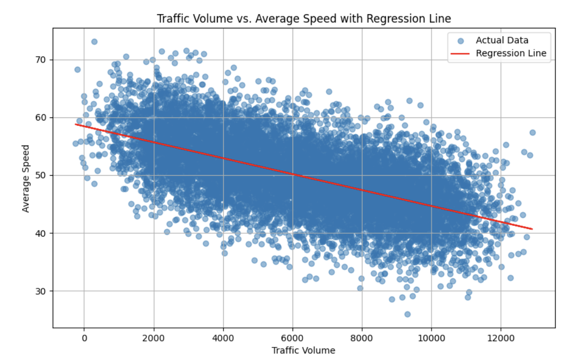
실습2. 통계 기법 심화
실행결과

Slide 10
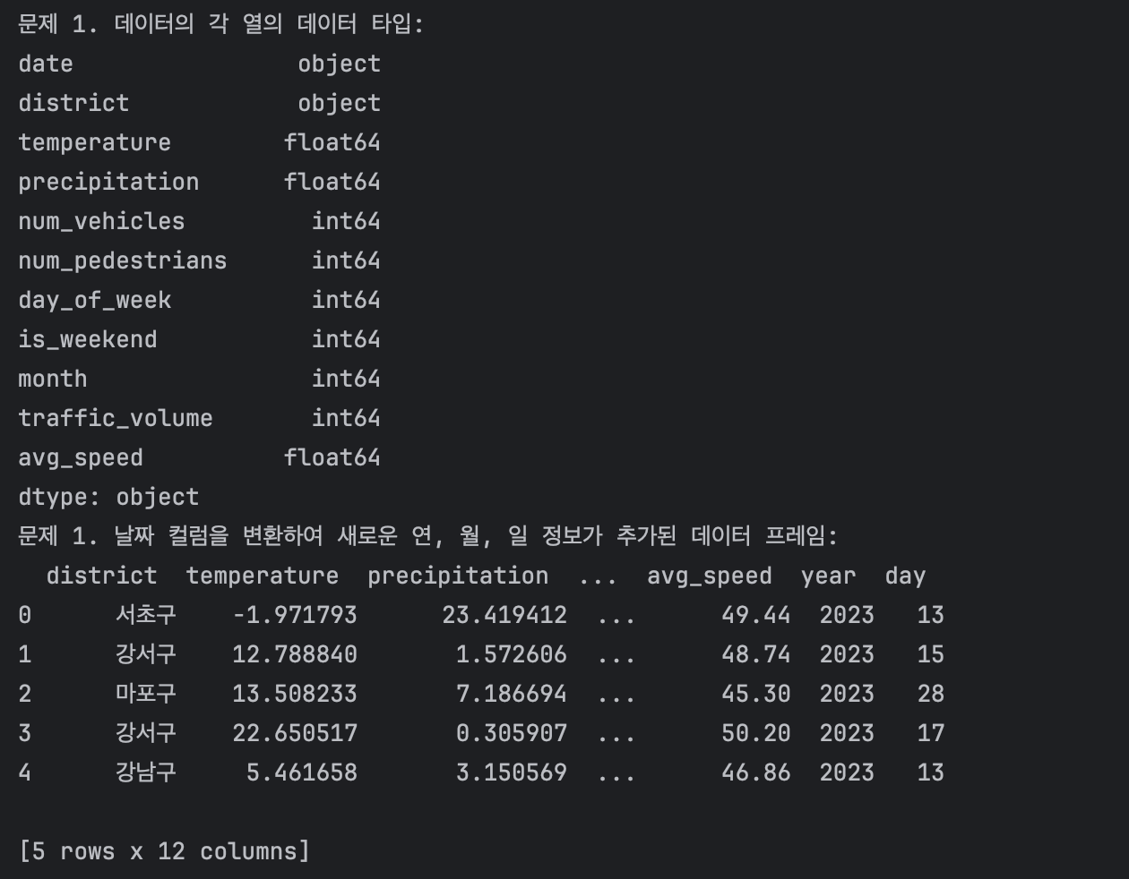
실습3. 복잡 데이터 분석
실행결과

Slide 11
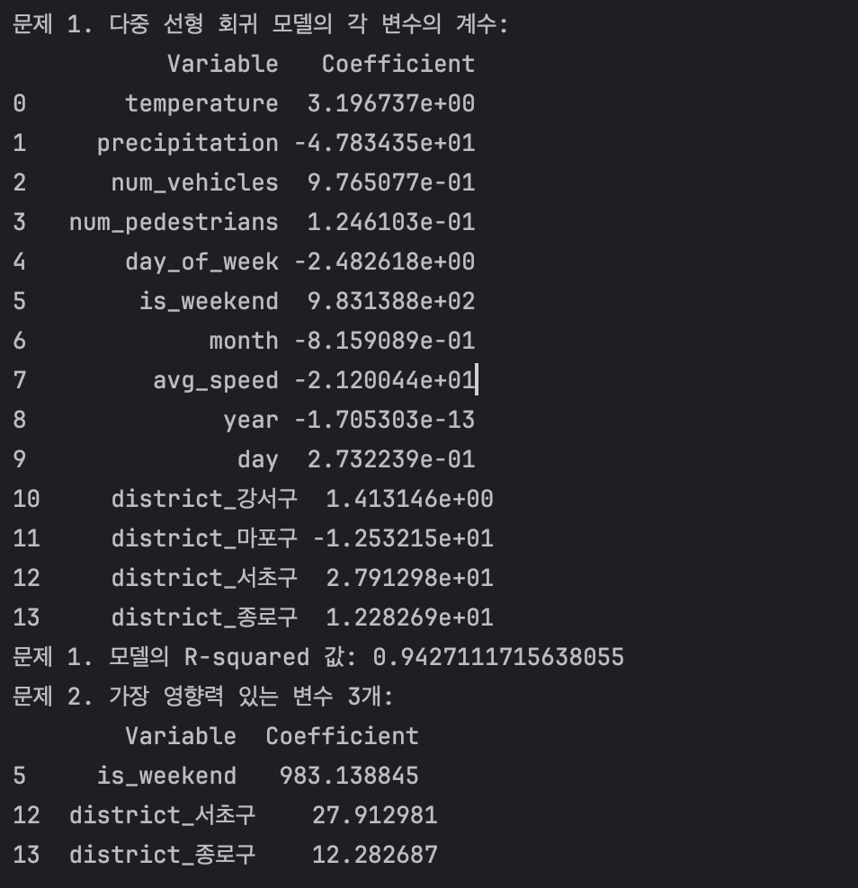
실습3. 복잡 데이터 분석
실행결과

Slide 12
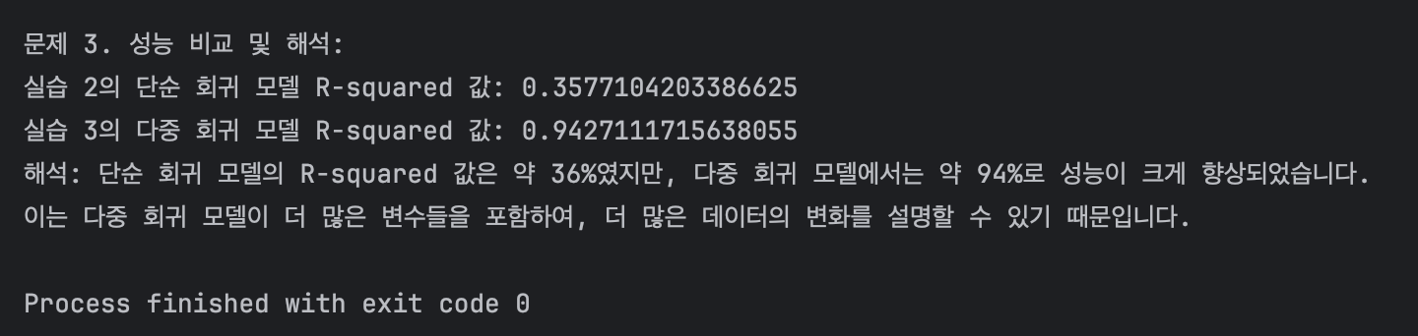
실습3. 복잡 데이터 분석
실행결과

Slide 13
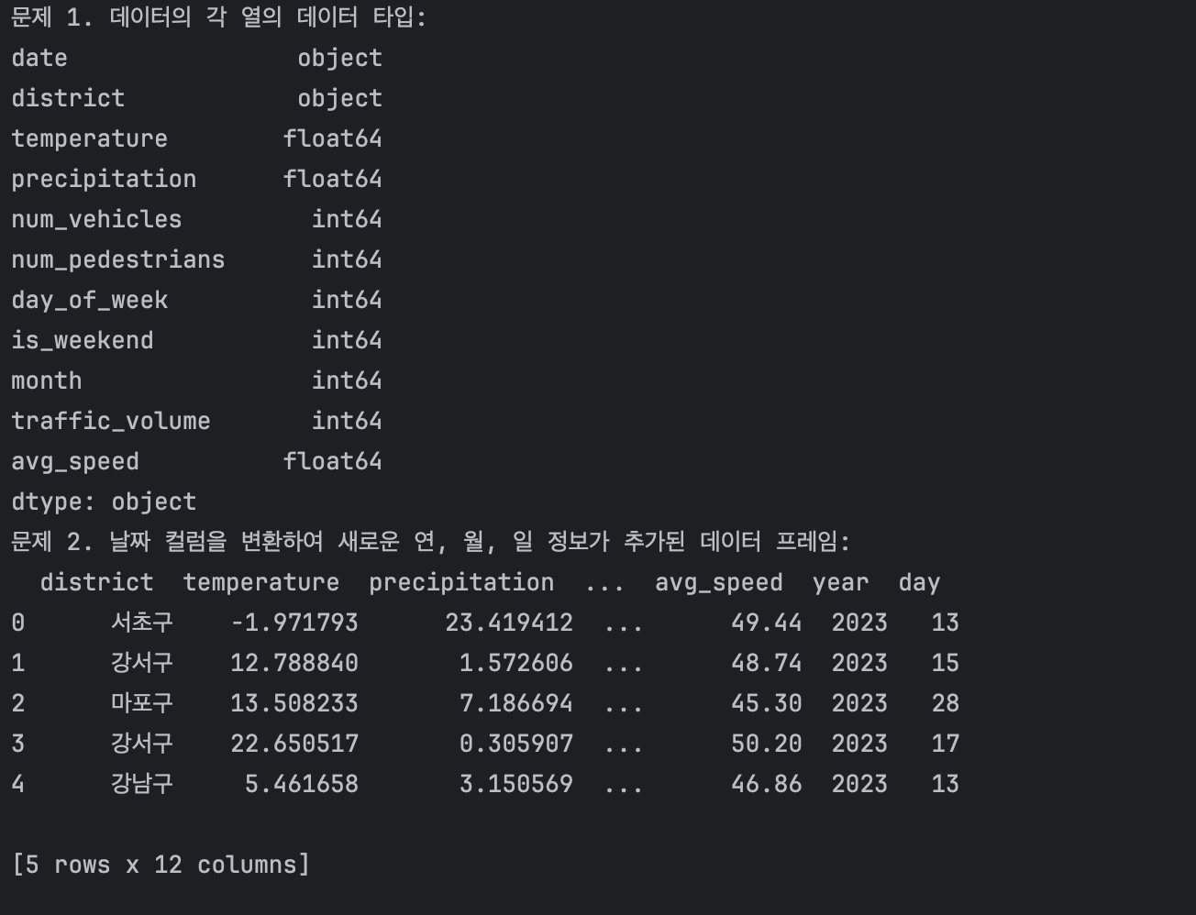
실습4. 고급 분석 기법
실행결과

Slide 14
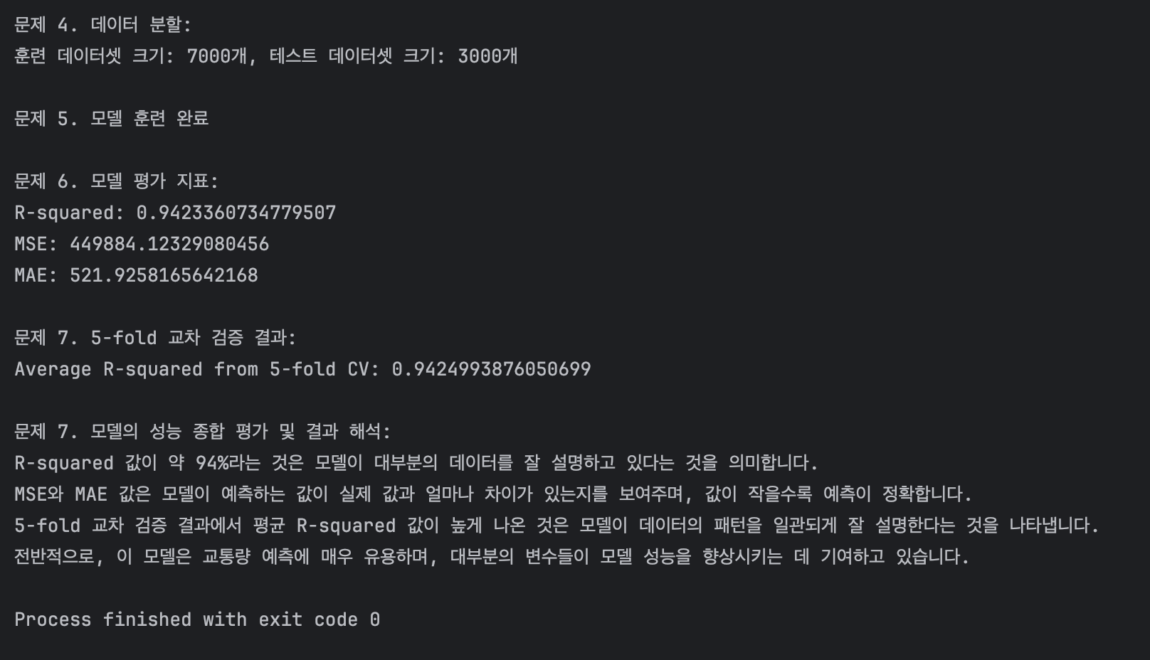
실습4. 고급 분석 기법
실행결과

Slide 15
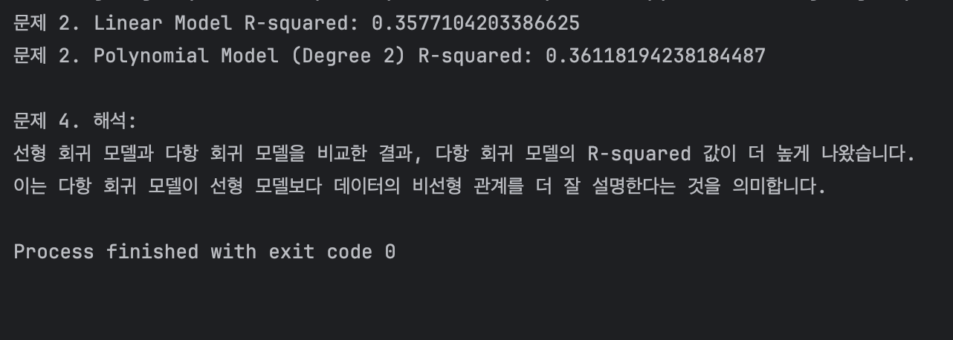
실습5. 통계적 심화 분석
실행결과

Slide 16
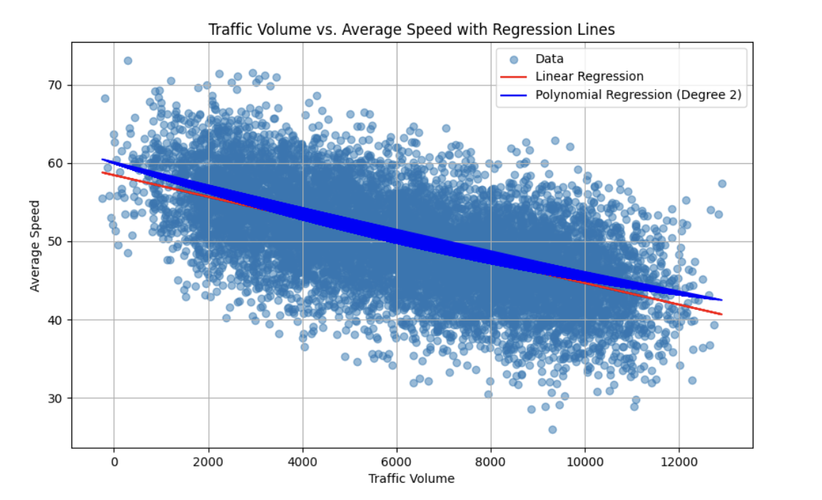
실습5. 통계적 심화 분석
실행결과

Slide 17
과제 알고리즘

Slide 18
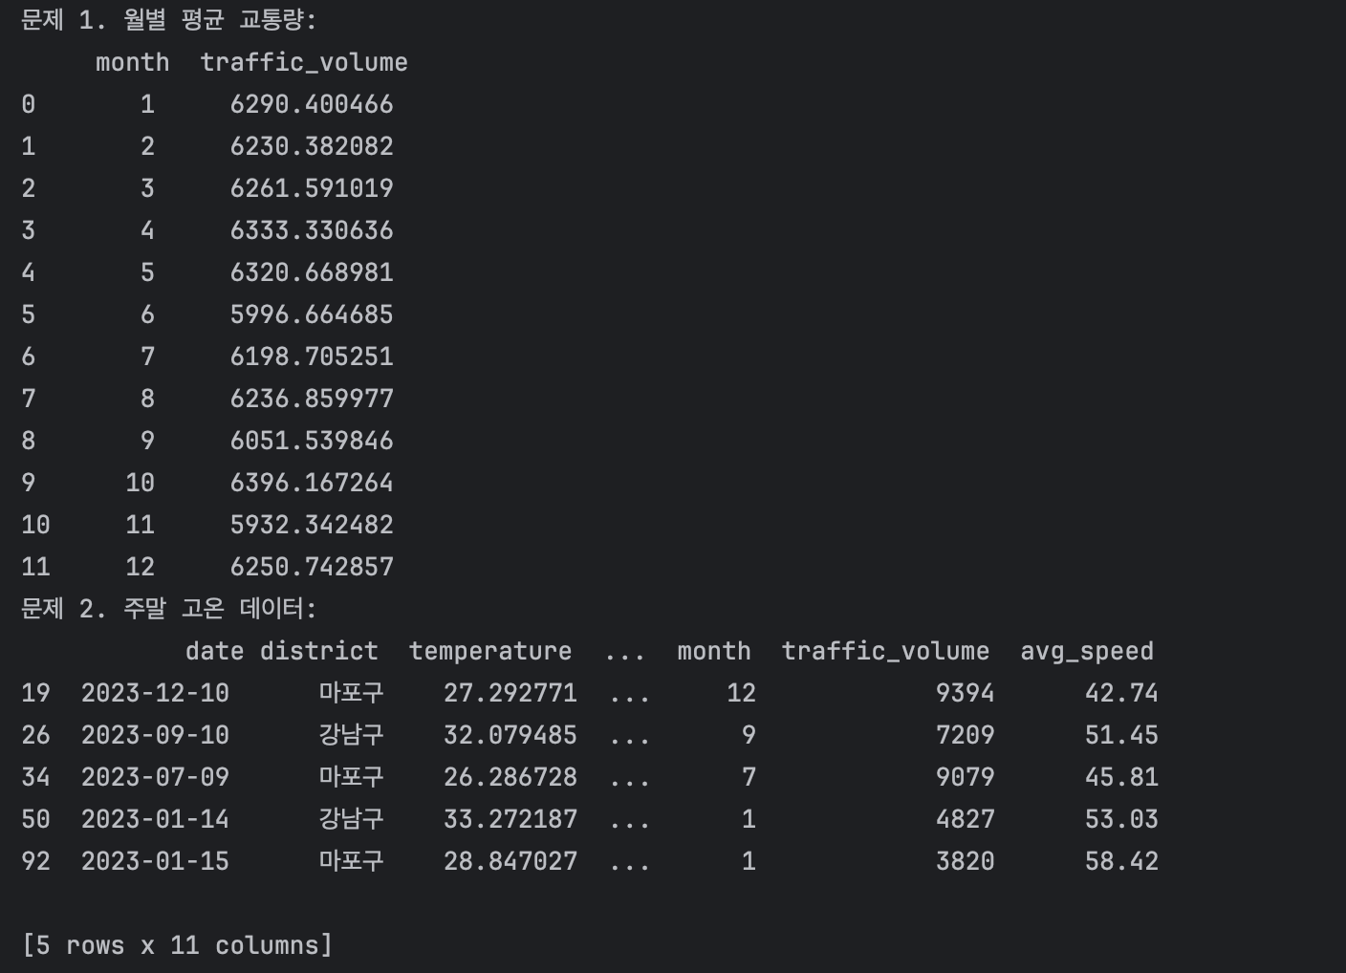
과제1. 데이터 처리 및 분석 기법
실행결과

Slide 19
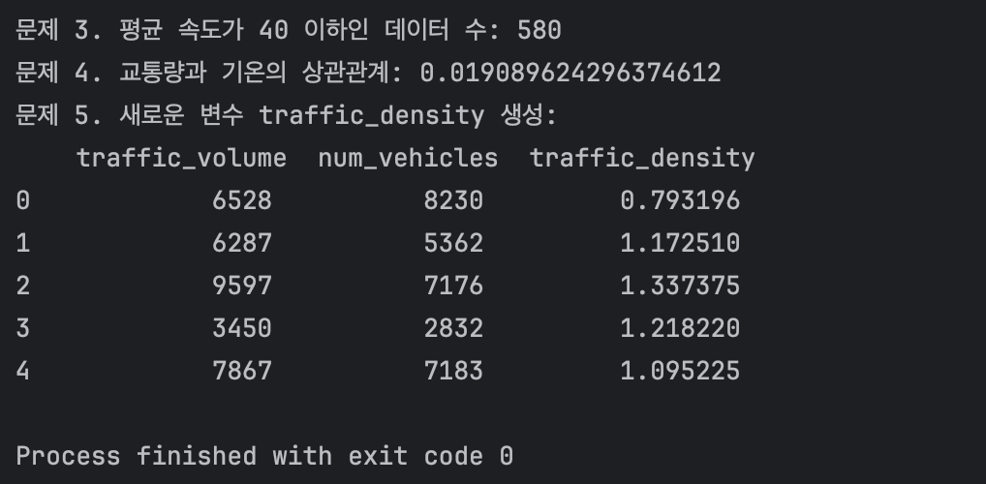
과제1. 데이터 처리 및 분석 기법
실행결과

Slide 20
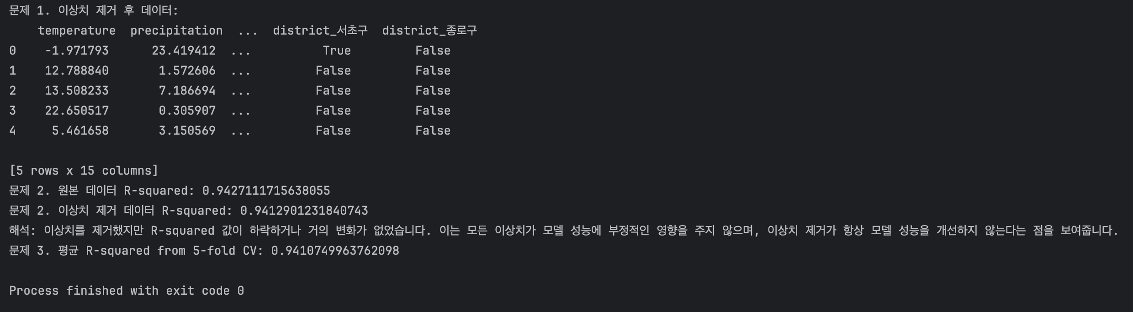
과제2. 고급 데이터 분석 및 응용
실행결과

Slide 21
내일
방송에서
만나요!
삼성 청년 SW 아카데미

